Slide 1
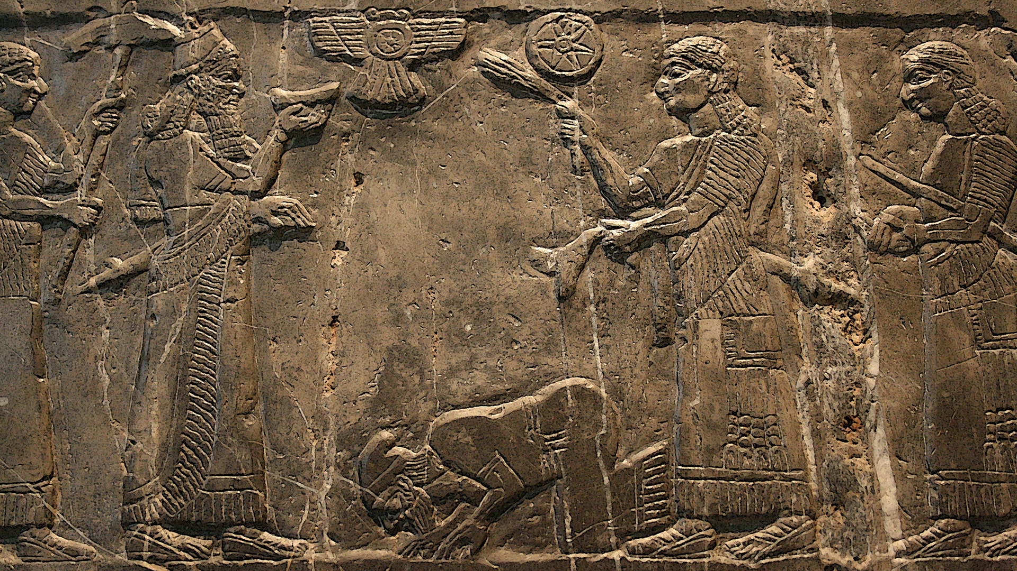
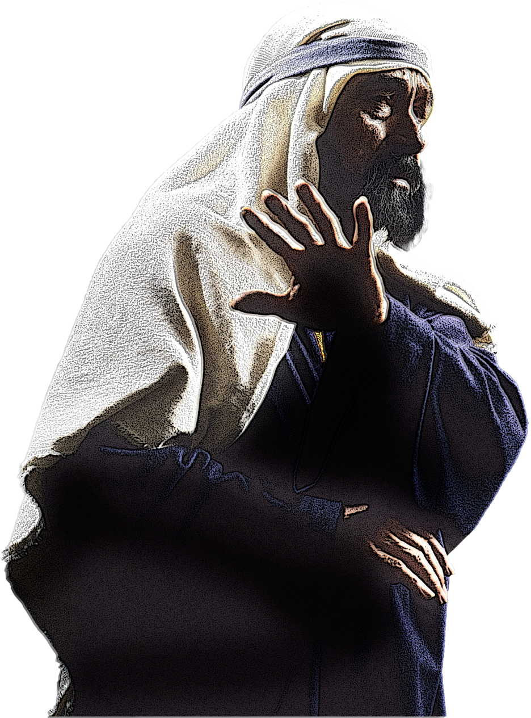
القسم السابع
العواقب

Slide 2
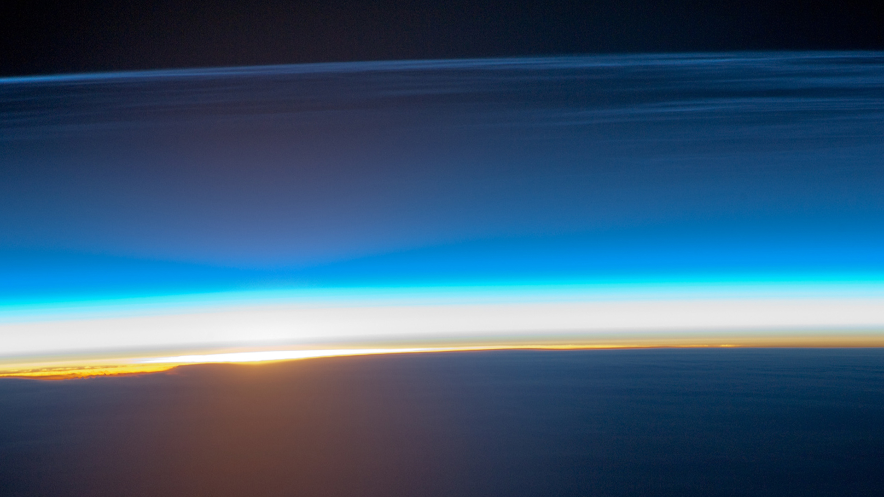
قصة الكتاب المقدس:
فهم الكتاب المقدس من سفر التكوين إلى الرؤيا
تُدَّرس من قبل كلية دالاس اللاهوتية • تستخدم بإذن تم الرفع بواسطة د. ريك غريفيث •الهيئة الإنجيلية الثقافية-الأردن. ملفات بعدة لغات للتنزيل المجاني على BibleStudyDownloads.org

Slide 3
أهداف القسم السادس:
١. فهم عبادة العهد
٢. تعرف على الغرض من أدب الحكمة
Notes:
ماذا يعني أن نعبد إله عهدنا؟
لماذا أعطانا الله الكتب الشعرية والحكمة؟

Slide 4
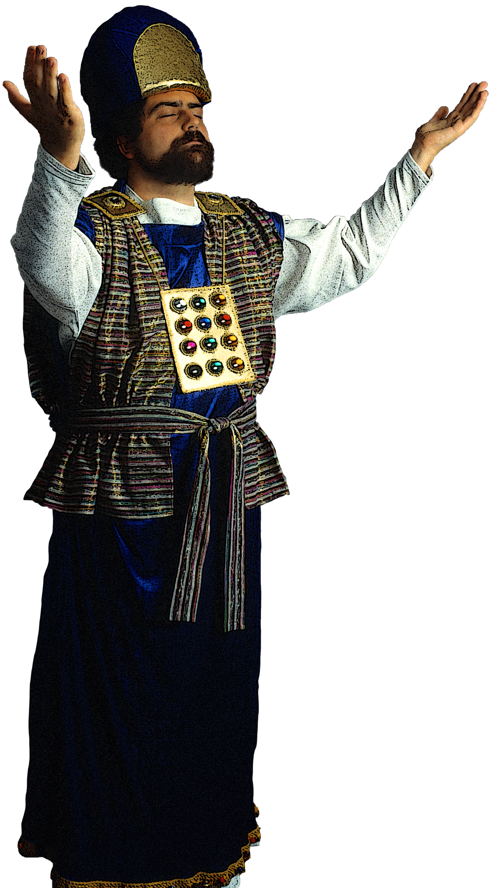
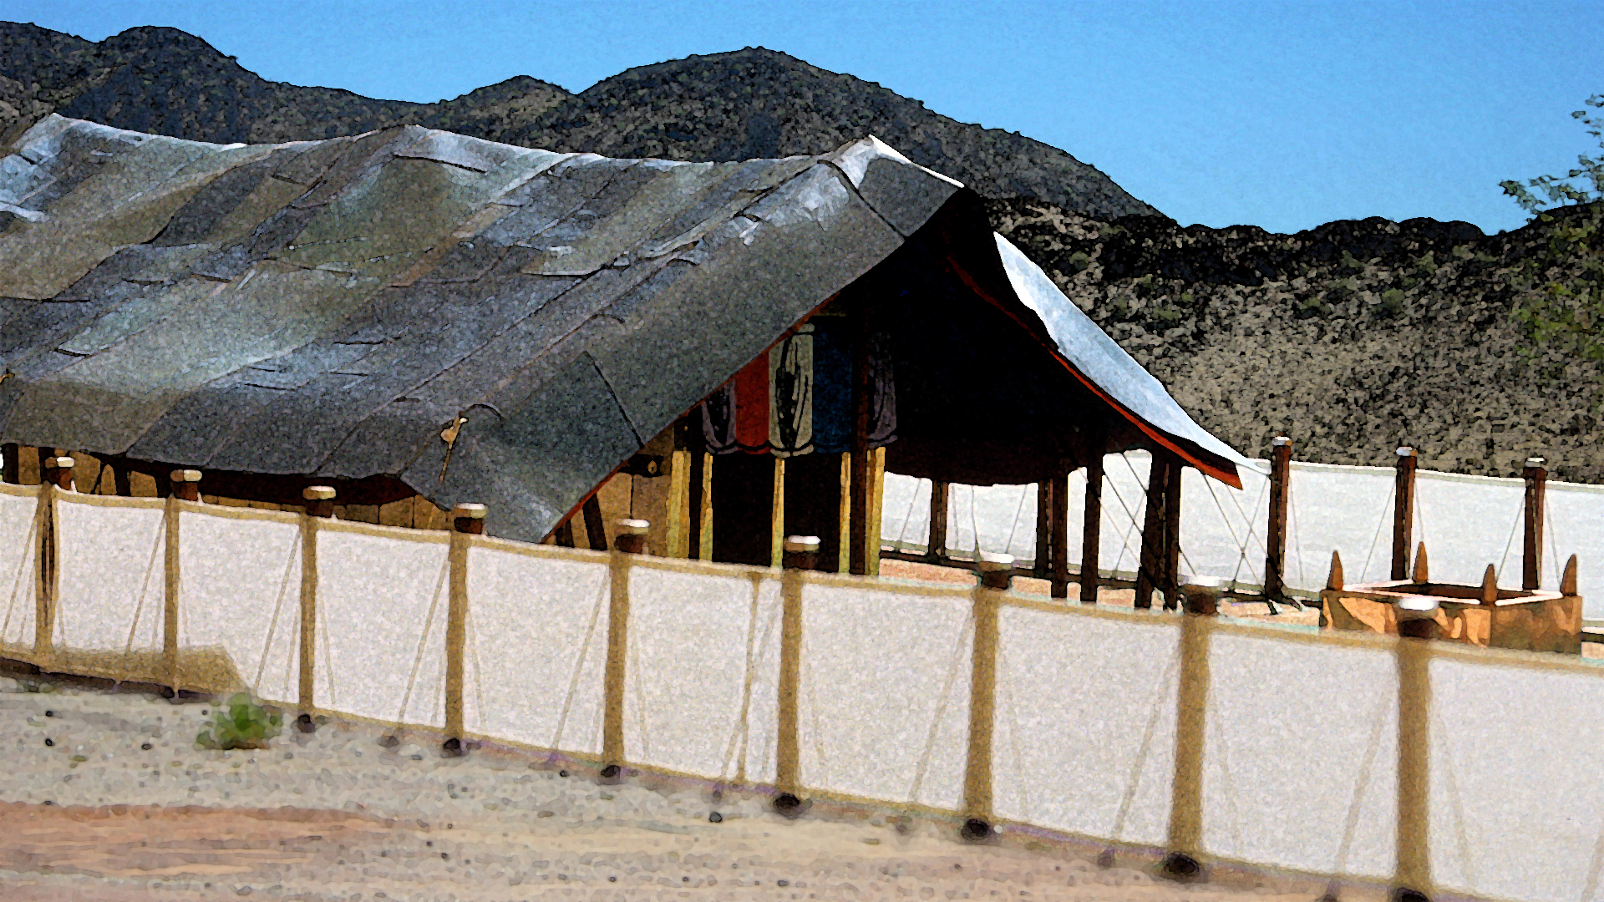
عهد عبادة
Notes:
أظهرت القسم السادس عبادة العهد في الخيمة وشملت الذبائح من أجل الخطيئة.

Slide 5
عهد عبادة
Notes:
كما ساعد كهنوت تقي وخمسة كتب شعرية في هذه العبادة.

Slide 6
الحكمة والعبادة
مزامير الرثاء
مزامير الثناء
الأمثال
حكمة غير مأثورة
Notes:
نشأت مجموعة من الأدبيات لمساعدة إسرائيل ونحن على العبادة بحكمة يحتوي كتاب المزامير على العديد من التعبيرات عن الشكوى لمساعدتنا في تحديد نضالاتنا.
كما أنه يحتوي على المزيد من القصائد للمساعدة في مدحنا لله.
يقدم كتاب الأمثال مئات الأقوال البليغة لتعليمنا الحكمة في مكان آخر نجد المزيد من الحكمة للمساعدة في الزواج (نشيد الأنشاد) والمعاناة (ايوب).

Slide 7
الحكمة والعبادة
مزامير الرثاء
مزامير الثناء
الأمثال
حكمة غير مأثورة
Notes:
المزمور 1 هو مثال على الحكمة في اتخاذ القرارات.
وكذلك كتب أيوب وسفر الجامعة.

Slide 8
الحكمة والعبادة
مزامير الرثاء
مزامير الثناء
الأمثال
حكمة غير مأثورة
Notes:
الرثاء هو تعبيرنا عن الحزن.

Slide 9
مزمور الرثاء
1. الدعاء
2. مناشدة الله
3. شكوى
4. اعتراف بالخطيئة أو تأكيد البراءة
5. لعنة الأعداء
6. الثقة في استجابة الله
7. ترنيمة أو نعمة
Notes:
هذا هو الهيكل الأساسي لمزمور الشكاوى، على الرغم من أنه يحتوي على بعض الاختلافات العرضية.

Slide 10
الحكمة والعبادة
مزامير الرثاء
مزامير الثناء
الأمثال
حكمة غير مأثورة
Notes:
يحتوي كل مزمور باستثناء واحد على قسم على الأقل عن التسبيح - ولكن بالنسبة للكثيرين، التسبيح هو الفكرة الرئيسية.

Slide 11
تسبيح الله
(ج. س. لويس، تأملات في المزامير)
"أعتقد أننا سعداء بالثناء على ما نتمتع به لأن الثناء لا يعبر فقط عن المتعة بل يكملها؛ إنه اكتمالها المحدد." ليس من الشفق أن يستمر العشاق في إخبار بعضهم البعض كم هم جميلون؛ البهجة غير مكتملة حتى يتم التعبير عنها. من المحبط أن تكتشف مؤلفاً جديداً وألا تكون قادراً على إخبار أي شخص كم هو جيد؛ أن تأتي فجأة، عند منعطف الطريق، على وادي جبلي غير المتوقعة ثم تضطر إلى التزام الصمت لأن الناس معك لا يهتمون بها أكثر من علبة قصدير في الخندق؛ لسماع نكتة جيدة ولا تجد أحد لمشاركتها معه .... يقول التعليم المسيحي الاسكتلندي إن الغاية الرئيسية للإنسان هي "تمجيد الله والاستمتاع به إلى الأبد". لكننا سنعرف بعد ذلك أن هذه هي نفس الشيء. الاستمتاع الكامل هو التمجيد. في أمرنا بتمجيده، يدعونا الله للاستمتاع به."
Notes:
الحب لله يؤدي بطبيعة الحال إلى الثناء عليه!

Slide 12
نوعان من مزامير الثناء
التسبيح الوصفي - تسبيح لله على من هو وماذا يفعل
مثال: مزمور 100
التسبيح التصريحي - تسبيح لله على الصلاة المستجابة، أفعال محددة
مثال: مزمور 40
Notes:
نحن نحب البشر لخصائصهم، فكم بالحرئ أكثر من ذلك لنسبح الله؟ هذا هو الثناء الوصفي لأنه يمجد طبيعته.
نحمده أيضاً على أفعاله (الثناء المعلن).

Slide 13
الحكمة والعبادة
مزامير الرثاء
مزامير الثناء
الأمثال
حكمة غير مأثورة

Slide 14
مَثَل
تعريف:
"المثل هو قول قصير، ملموس، نموذجي، ثابت ومصاغ شعرياً."
— تيد هيلدربرانت

Slide 15
الأمثال
تتضمن الحكمة في سفر الأمثال الجمع بين الإيمان بالله وفهم كيفية عمل الحياة اليومية وإظهار كيفية اتخاذ قرارات جيدة.

Slide 16
الشخصيات الرئيسية في الأمثال
1. البسيط:
هذا الشخص ليس ذكياً جداً ولا يريد أن يكون كذلك.
2. الأحمق:
هذا الشخص ليس ذكياً أيضاً، لكنهم يعتقدون أنه كذلك.
3. الماكر:
هذا الشخص ذكي (إنساني) ولكن ليس لديه إيمان بالله.
4. الحكيم: (الحكماء):
هذا الشخص مميز، ويدمج الإيمان بالله مع الحياة.
Notes:
تظهر هذه الأنواع من الأشخاص بشكل متكرر في الأمثال.

Slide 17
الحكمة والعبادة
مزامير الرثاء
مزامير الثناء
الأمثال
حكمة غير مأثورة

Slide 18
حكمة غير مأثورة
1. ايوب
تعقيد الحياة. إلهنا الخالق ذو سيادة.
2. سفر الجامعة
البحث عن معنى الحياة. المعنى موجود فقط في الله.
3. نشيد الأنشاد (الأناشيد)
الحكمة العملية حول الزواج والحب والحياة الجنسية.
Notes:
نكتسب مهارات للعيش من هذه الكتب التي تعلمنا كيف نعاني (ايوب)، وكيفية التعامل مع حيرة الحياة (جامعة)، وكيفية الحب (نشيد).

Slide 19
الموضوعات
1. عن الله
*الخالق
* أن تخاف وتعبد
*حارس العهد
1I. عن الإنسان
* كائن خاطئ (خائن العهد)
*يحتاج
*قد يكون حكيماً فقط إذا كان يخاف الرب ويعبده
Notes:
تتناقض موضوعات الشعر مع الله والإنسان.

Slide 20
أهداف القسم:
1. فهم عواقب إسرائيل من عدم إخلاص العهد
2. تحديد تقسيم المملكة وتدميرها
Notes:
ما الذي نتج عن رفض إسرائيل لله؟
أدى ذلك إلى انقسام الأمة وانتهائها.

Slide 21
عهد العواقب
Notes:
حذر العهد الموسوي من ثمن العصيان في سفر التثنية 28.
للأسف، لم يُستجب الشعب لهذه التحذيرات.

Slide 22
المملكة المتحدة
شاول. . . داؤد. . . سليمان
عهد العواقب
Notes:
بدأت الأمة تحت حكم مَلك متحدة، على الرغم من أنها لا تزال داخل 12 سبطاً.

Slide 23
مملكة مقسمة
* السبب: 1 ملوك 10:14-29؛ 11:1-7
[قارن تثنية 17:14-20]؛ 11:9-13
* التأثير: 1 ملوك 12 - 2 ملوك 25
المملكة الشمالية: إسرائيل (10 أسباط)؛ السامرة
المملكة الجنوبية: يهوذا (سبط)؛ اورشليم
* ملوك الأشرار
* رسالة الأنبياء: التوبة!
Notes:
• السبب: ركز سليمان على ثروته وعواطفه، مما أدى إلى عبادة الأصنام.
• التأثير: ظهرت عاصمتان منفصلتان في دولة مقسمة بسبب الحرب الأهلية.
• تبعهم حوالي 40 ملكاً في المملكتين معظمهم أشرار.
• رفع الله الدعوة مرة أخرى لتغيير رأيهم بشأنه - والطاعة.

Slide 24
السبي والدمار
إسرائيل (المملكة الشمالية): غزاها الآشوريون في عام 722 قبل الميلاد
يهوذا (المملكة الجنوبية): غزاها البابليون في عام 586 قبل الميلاد
لاويين 18:28
Notes:
دمر الله كلتا المملكتين.
لاويين ١٨: ٢٧ ”لِأَنَّ جَمِيعَ هَذِهِ ٱلرَّجَسَاتِ قَدْ عَمِلَهَا أَهْلُ ٱلْأَرْضِ ٱلَّذِينَ قَبْلَكُمْ فَتَنَجَّسَتِ ٱلْأَرْضُ. ٢٨ فَلَا تَقْذِفُكُمُ ٱلْأَرْضُ بِتَنْجِيسِكُمْ إِيَّاهَا كَمَا قَذَفَتِ ٱلشُّعُوبَ ٱلَّتِي قَبْلَكُمْ.“

Slide 25
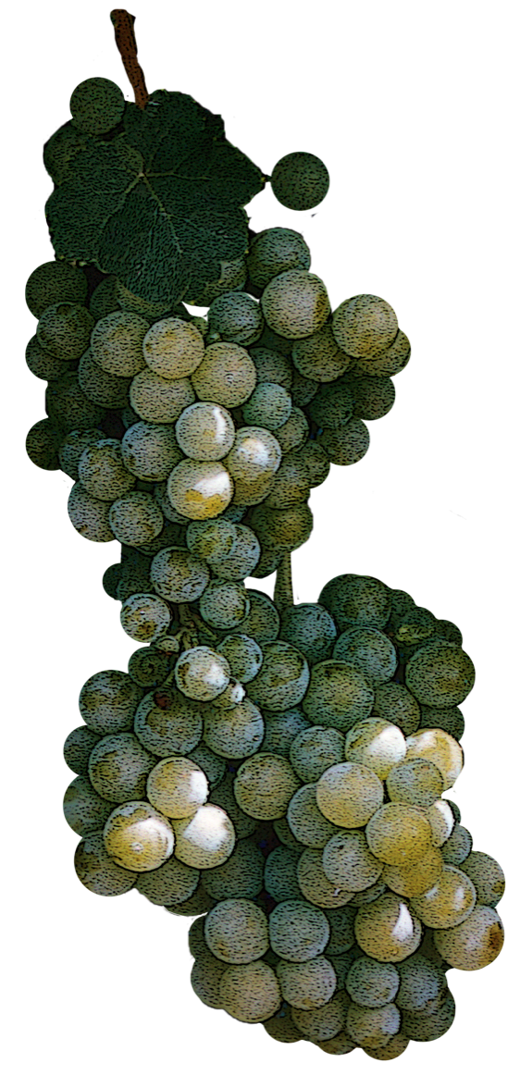
عهد العواقب
Notes:
إذن، ماذا حدث بعد أن طرد الله جميع الناس تقريباً من الأرض التي أعطاهم إياها؟

Slide 26
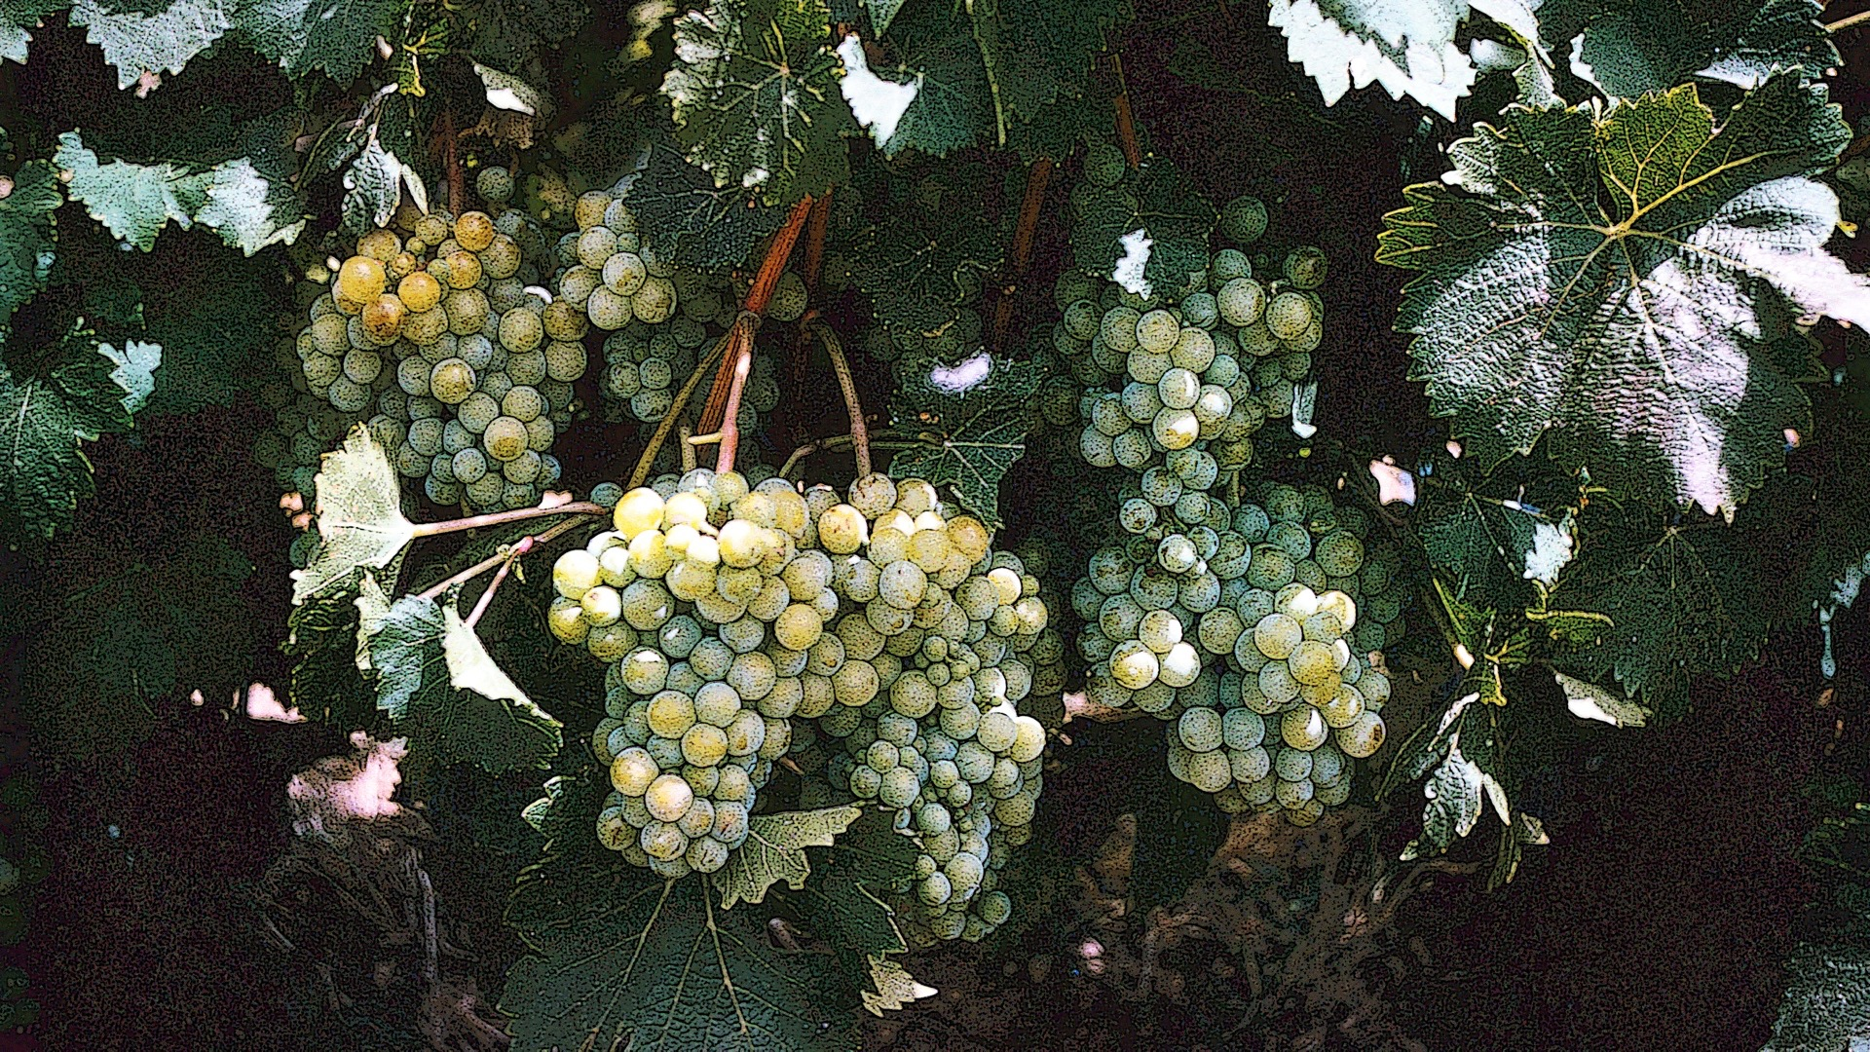
عهد المحبة
Notes:
سنرى في القسم القادم أن انضباط الله يكمل دائماً بمحبته للعهد.

Slide 28
قم بتنزيل هذا العرض التقديمي مجاناً!
قصة الكتاب المقدس على BibleStudyDownloads.org

